Slide 1
Programación Académica
Febrero-Julio 2020
Septiembre de 2019

Slide 2
Contenido
Documentación institucional de apoyo a la programación académica febrero-julio 2020.
La tutoría académica en el marco de la programación de la oferta educativa.
Trazabilidad de la programación académica periodo agosto 2019-enero 2020.
Recomendaciones de la Dirección General de Administración Escolar.
Recomendaciones de las Áreas Académicas.
Recomendaciones de la Dirección General de Recursos Humanos (Departamento de Control de Personal Académico).
Recomendaciones de la Dirección General de Recursos Financieros (Departamento de Presupuesto).
planea-sip (Centro de Investigación e Innovación en Educación Superior ciies).
Contactos de programación académica.

Slide 3
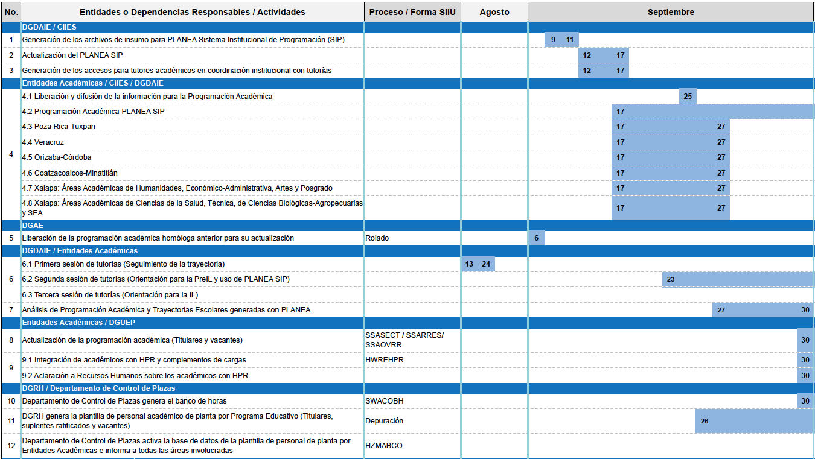
Secretaría Académica
Documentos institucionales
Cronograma de actividades del proceso de gestión académica-administrativa

Slide 4
2. Lineamientos generales a observar para la programación académica
De la observancia de la normatividad.
De la conformación de las secciones.
De la carga docente.
De las ee vacantes.
De la sustentabilidad.
De la austeridad.
De las responsabilidades administrativas.
De Expediente de Personal.
3. Políticas para la autorización de las descargas académicas
Capítulo i. Disposiciones generales.
Capítulo ii. Motivos de descarga académica total.
Capítulo iii. Motivos de descarga académica parcial.
Capítulo iv. De la disponibilidad presupuestal.

Slide 5
4. Tipos de descargas
¿Quién puede ser elegible para tener Descarga Académica?
Académicos de Carrera
Técnico Académico
Profesor por horas
con tipo de contratación como
en funciones de
que su carga
Docente
Ejecutante
Investigador
De Tiempo Completo
Docente
Ejecutante
Investigador
De Medio Tiempo
Docencia
Investigación
Ejecución
De Tiempo Completo
Docencia
Investigación
Ejecución
De Medio Tiempo
Sea de base
Los datos los ingresará la entidad académica y las dependencias involucradas darán seguimiento en línea de la gestión
Descarga Académica

Slide 6
Descarga Académica
Es la autorización para la disminución de la actividad principal para la que fue contratado el académico de la Universidad, ya sea ésta en funciones de Docencia, Investigación o Ejecución.
La descarga académica tiene un costo para la institución en virtud de que las horas «liberadas» deben ser atendidas por un académico interino.
Se otorga por periodo.

Slide 7

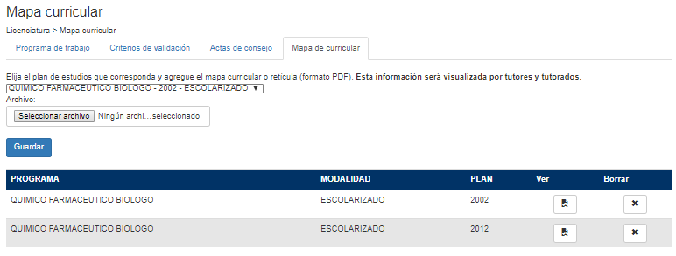
Dirección General de Desarrollo Académico e Innovación Educativa
La tutoría académica en el marco de la programación
de la oferta educativa
1. Plan de estudios
  Importancia de que los tutores conozcan las características específicas y reglas de operación del plan de estudios (prerrequisitos formales y no formales).

Slide 8
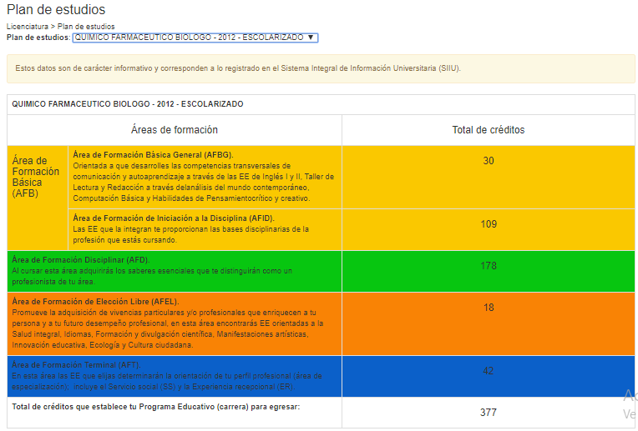
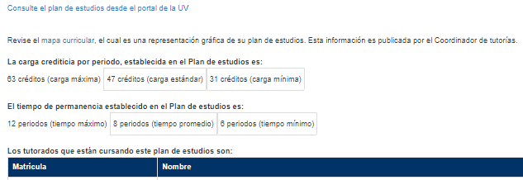
  Importancia de que los tutores conozcan las características específicas y reglas de operación del plan de estudios (prerrequisitos formales y no formales).

Slide 9

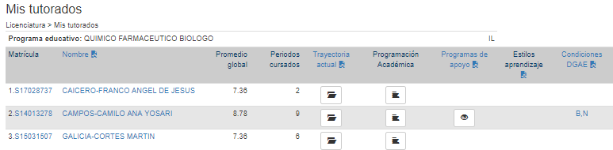
2. Trayectoria Escolar
  Oferta acorde a la trayectoria escolar, avance crediticio, desempeño académico y a las necesidades e intereses particulares del estudiante, considerando en todo momento los tiempos de permanencia en el programa educativo (mínima, estándar, máxima).
  Análisis de la trayectoria de los estudiantes que no asistan a tutoría para el posterior seguimiento y atención.

Slide 10
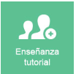
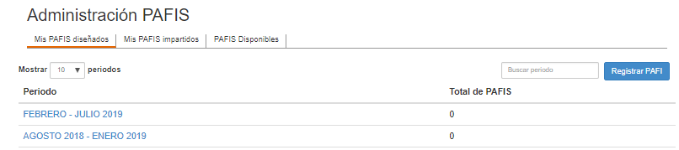
3. Enseñanza tutorial
  Definir los Programas de Apoyo a la Formación Integral (pafi) con base en:
  Estudiantes en segunda inscripción.
  Estudiantes en última oportunidad.

Slide 11
4. Normatividad institucional
  Participación en la sesiones de tutores y tutorados (obligación del estudiante y diversificación de carga del académico).
  Proyección de una oferta real, racional y congruente con las necesidades del estudiante optimizando los recursos humanos, financieros y de infraestructura.
5. Alternativas para estudiantes que no tienen tutor
  El coordinador de st será quien organice el trabajo en colaboración con el Secretario de Facultad, considerando las modalidades de atención de tutoría. (El estudiante debe estar acompañado y no es deseable que realice el ejercicio de forma solitaria).

Slide 12
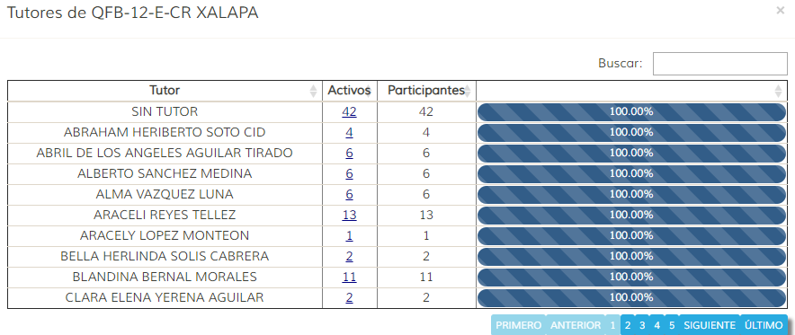
6. Sistema de registro y seguimiento de la actividad tutorial
  El coordinador verifique que el listado de académicos sean tutores activos.

Slide 13
Insumos para elaborar una retícula en el planea
Reporte siiu: syrdgrh.
Reporte siiu: syrplac.
Mapa curricular estándar del plan de estudios.

Slide 14
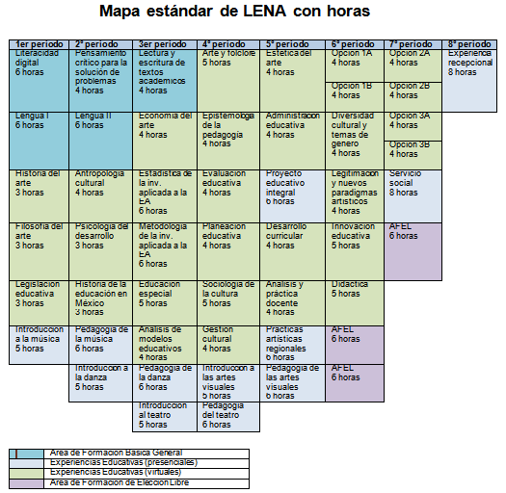
Mapa curricular estándar del plan de estudios
El mapa estándar se encuentra en el plan de estudios en extenso de la opción profesional.
En el caso de que en su momento no se haya elaborado, se tendrán que reunir en colegiado los coordinadores de academia para establecerlo, siguiendo las indicaciones y respetando lo que está configurado en siiu-capp:
https://www.uv.mx/dgdaie/desarrollo-curricular/desarrollo-curricular/guia-diseno/ajustes-mc-indicaciones/

Slide 15
Consideraciones para cargar la retícula
Señalar en una nota los periodos donde se recomienda tomar optativas y afel.
Si hay salidas terminales diferenciadas incluir esa información en la nota.
Respetar los antecedentes que están configurados para no obstaculizar la trayectoria de los estudiantes.
Recomendación
Cotejar con los reportes de siiu-capp que la información sea la correcta; de haber alguna omisión o dato incorrecto, informar para corregir.

Slide 16
Secretaría Académica
Trazabilidad de la programación académica
del periodo agosto 2019-enero 2020
Estado del cierre de la pa periodo agosto 2019-enero 2020.
Pe sin autorizar (corte 9 de julio).
(Corte de la información 9 de julio de 2019)

Slide 17
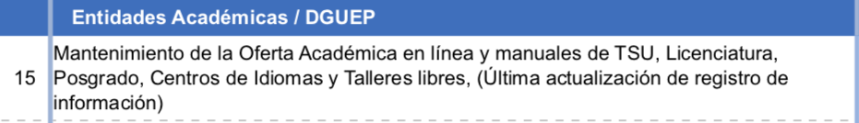
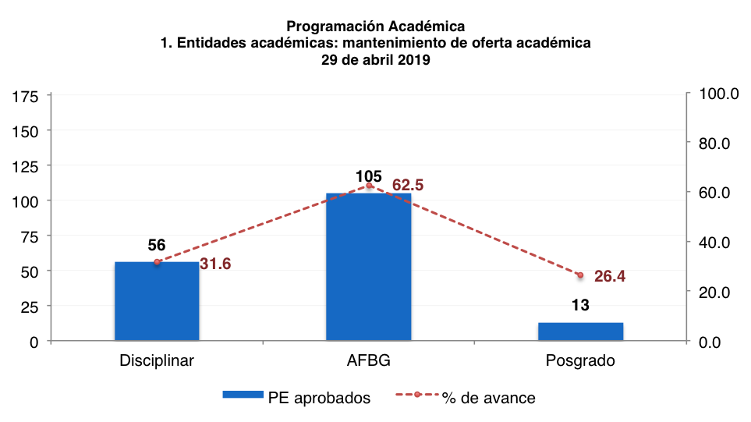
Del 25 de marzo al 29 de abril

Slide 18
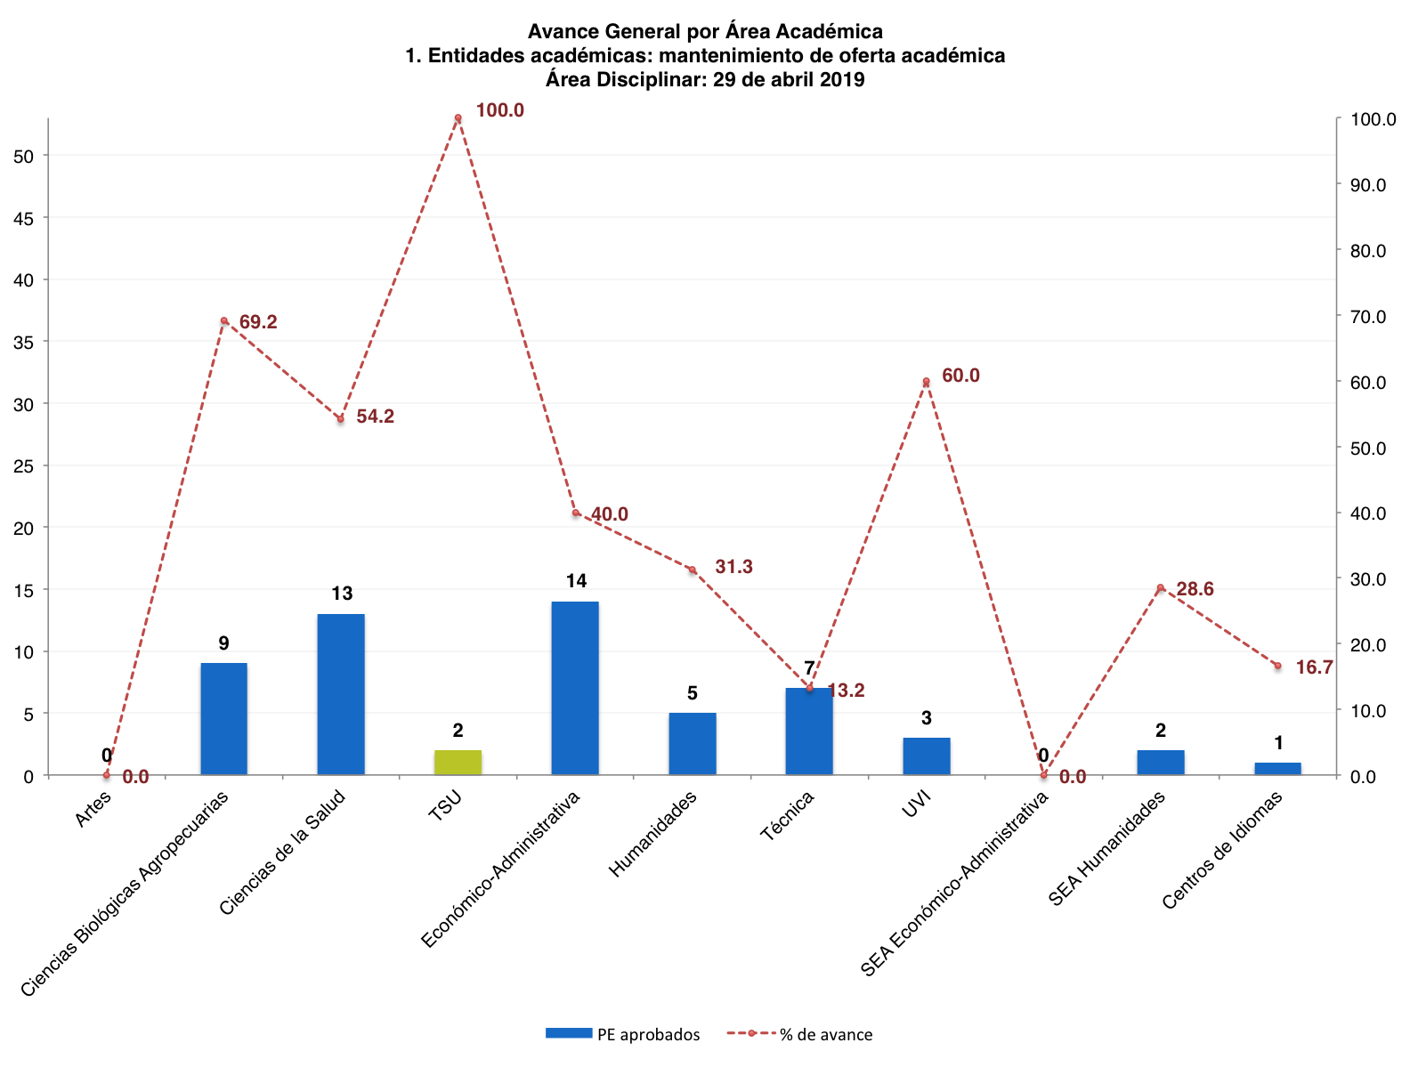

Slide 19
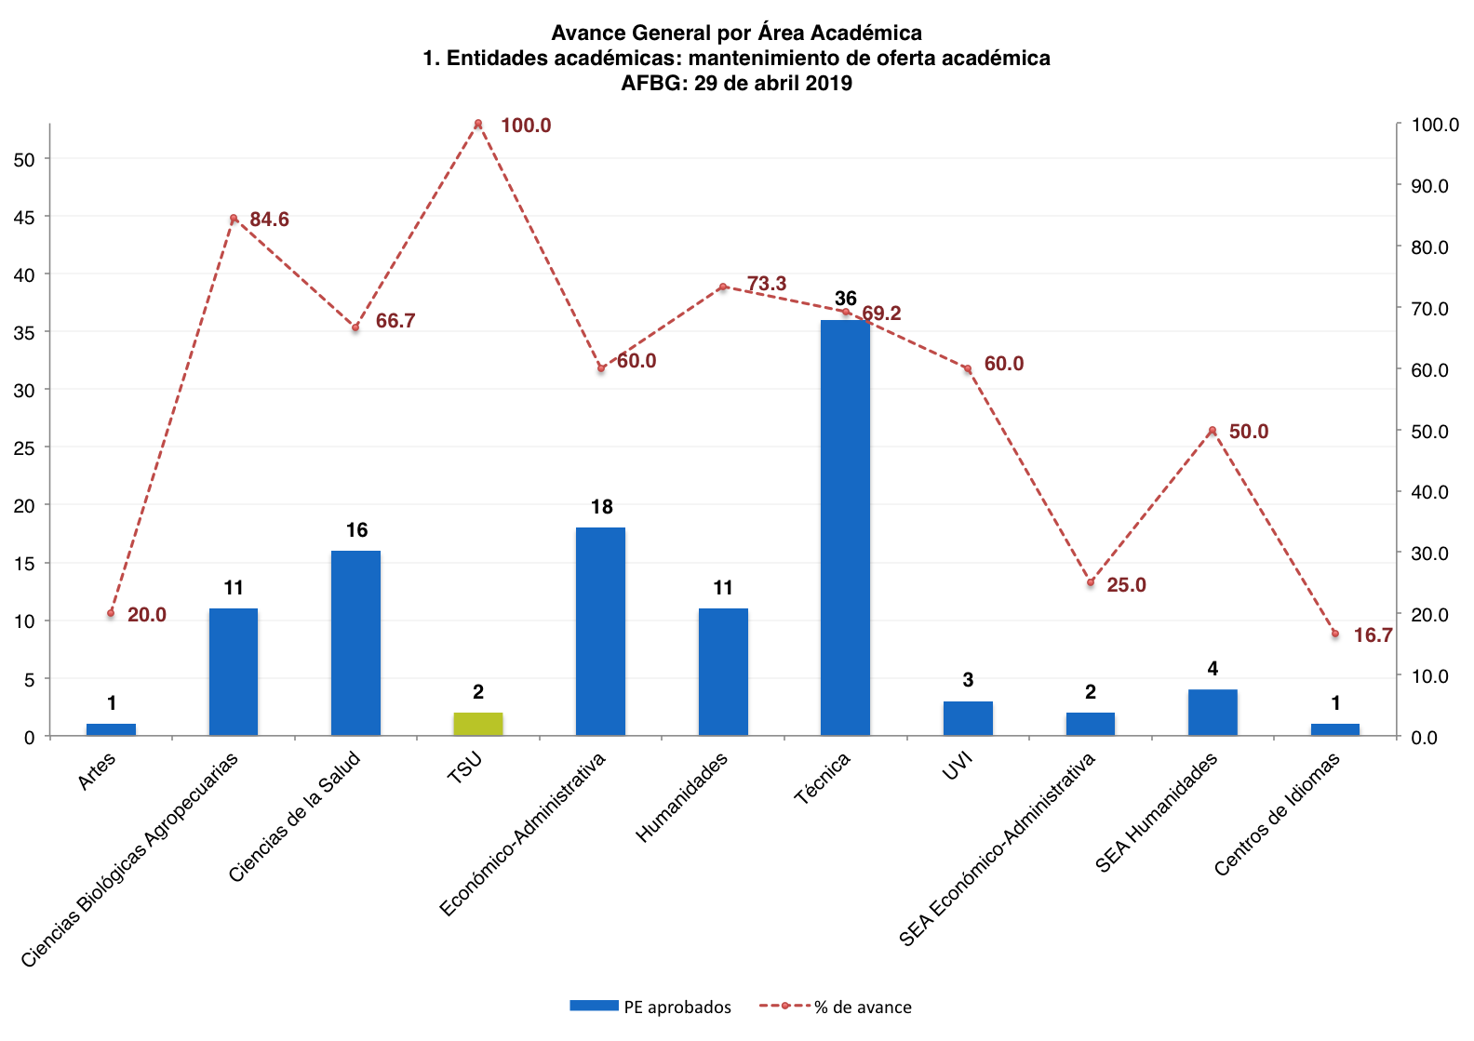

Slide 20
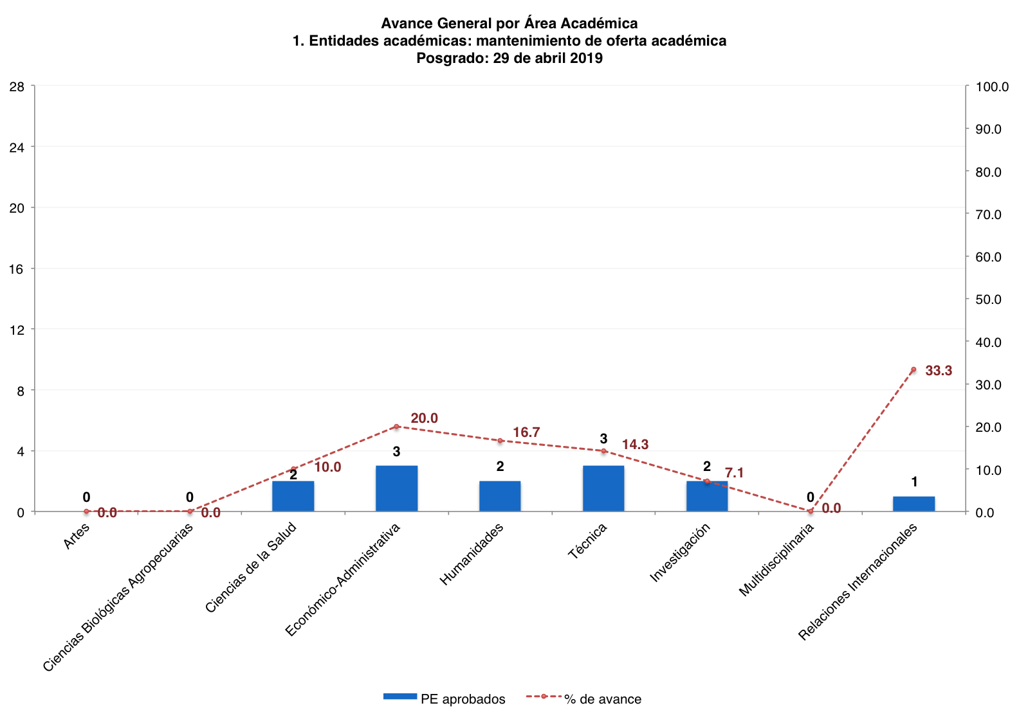

Slide 21
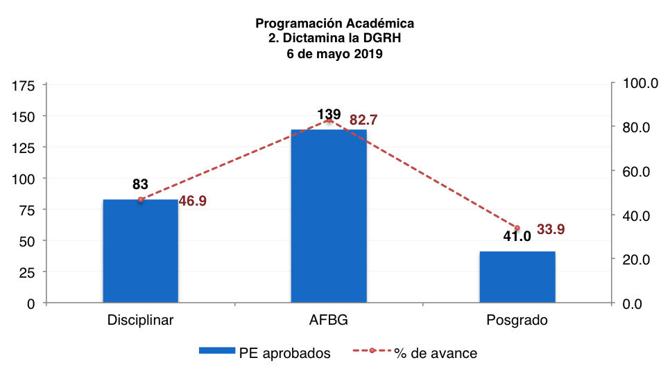
Del 25 de marzo al 6 de mayo

Slide 22
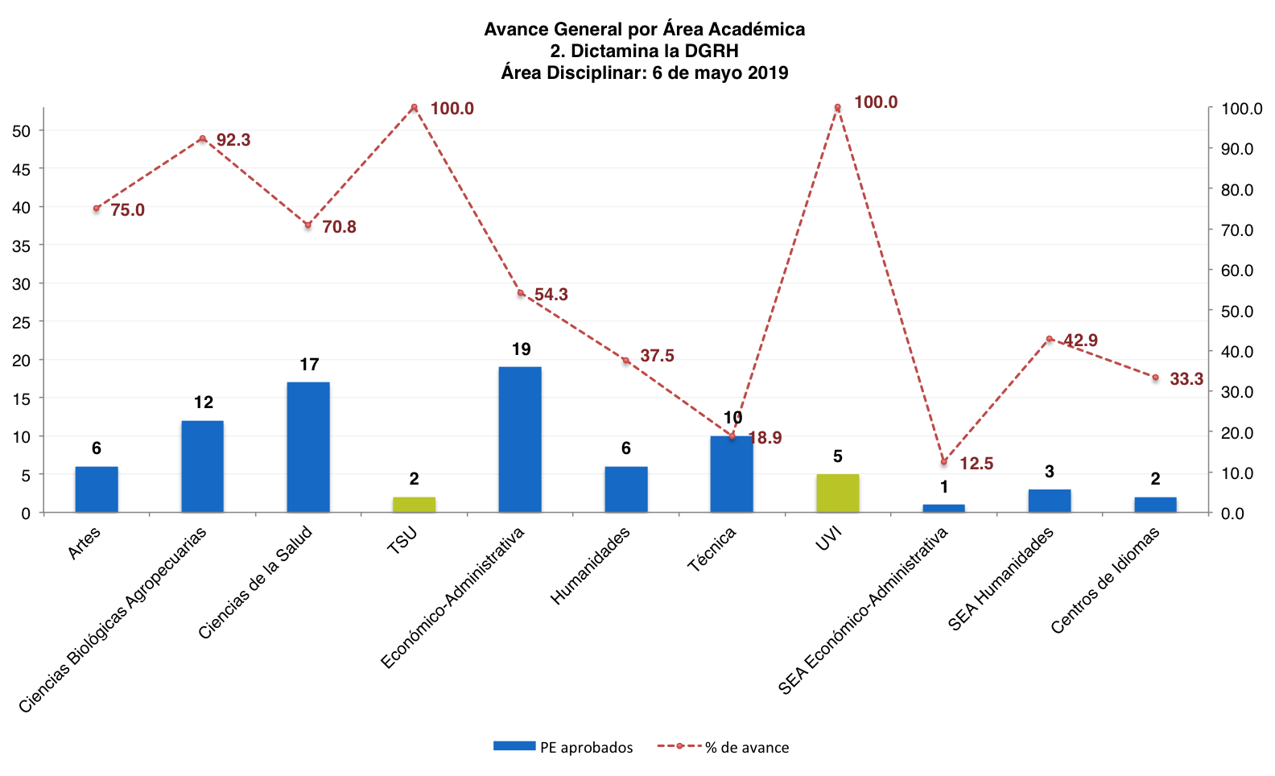

Slide 23
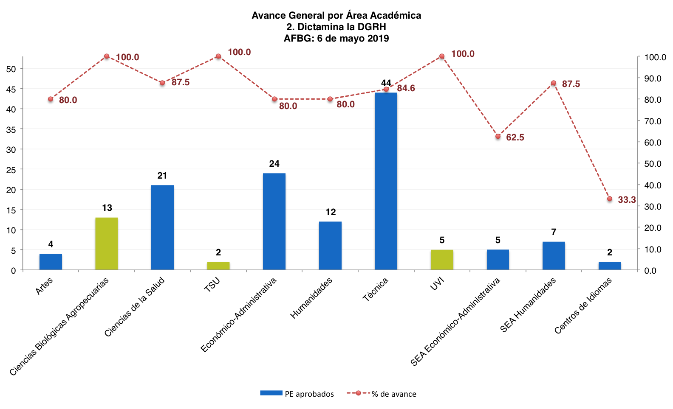

Slide 24
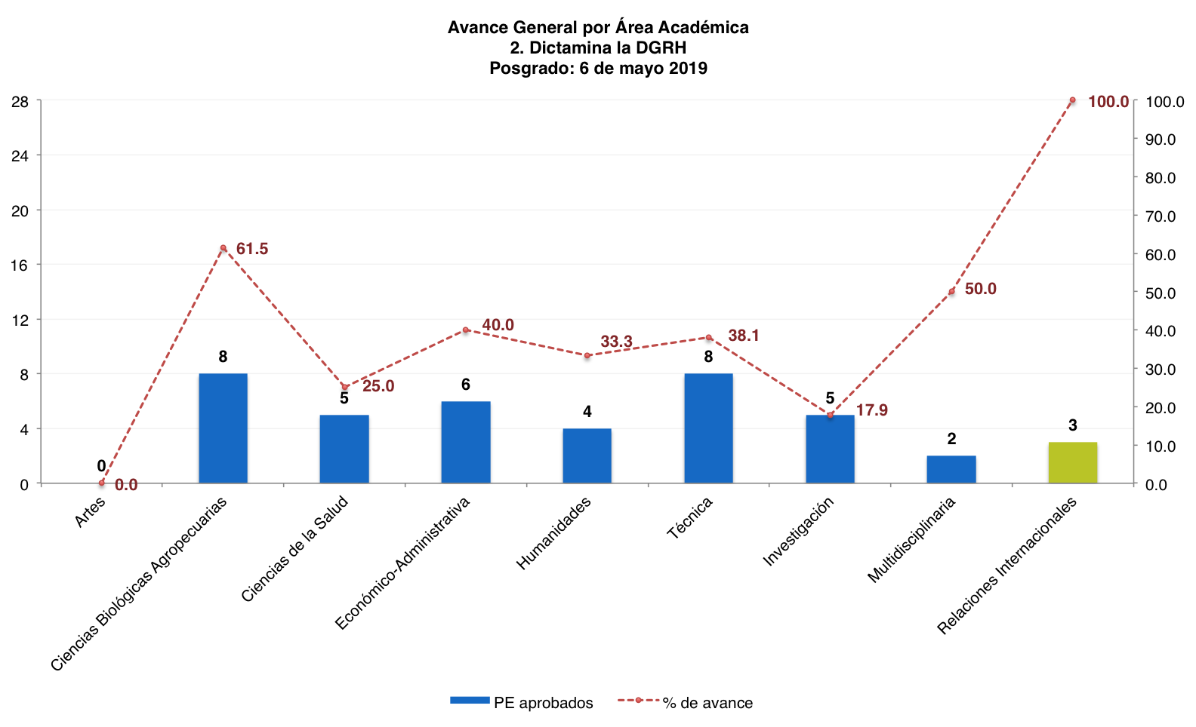

Slide 25
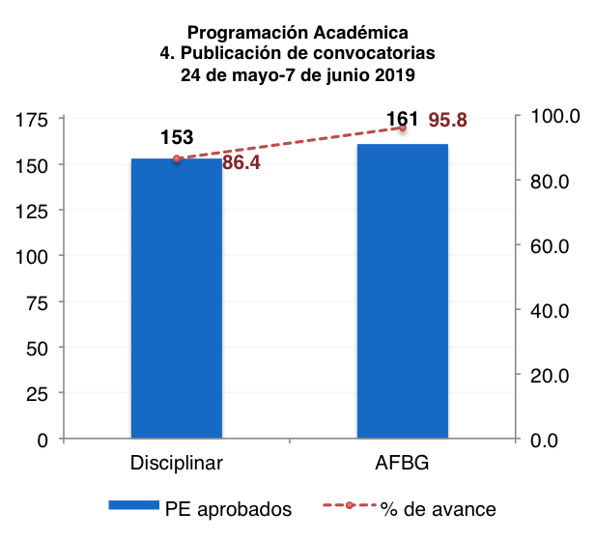
Del 24 de mayo al 7 de junio

Slide 26
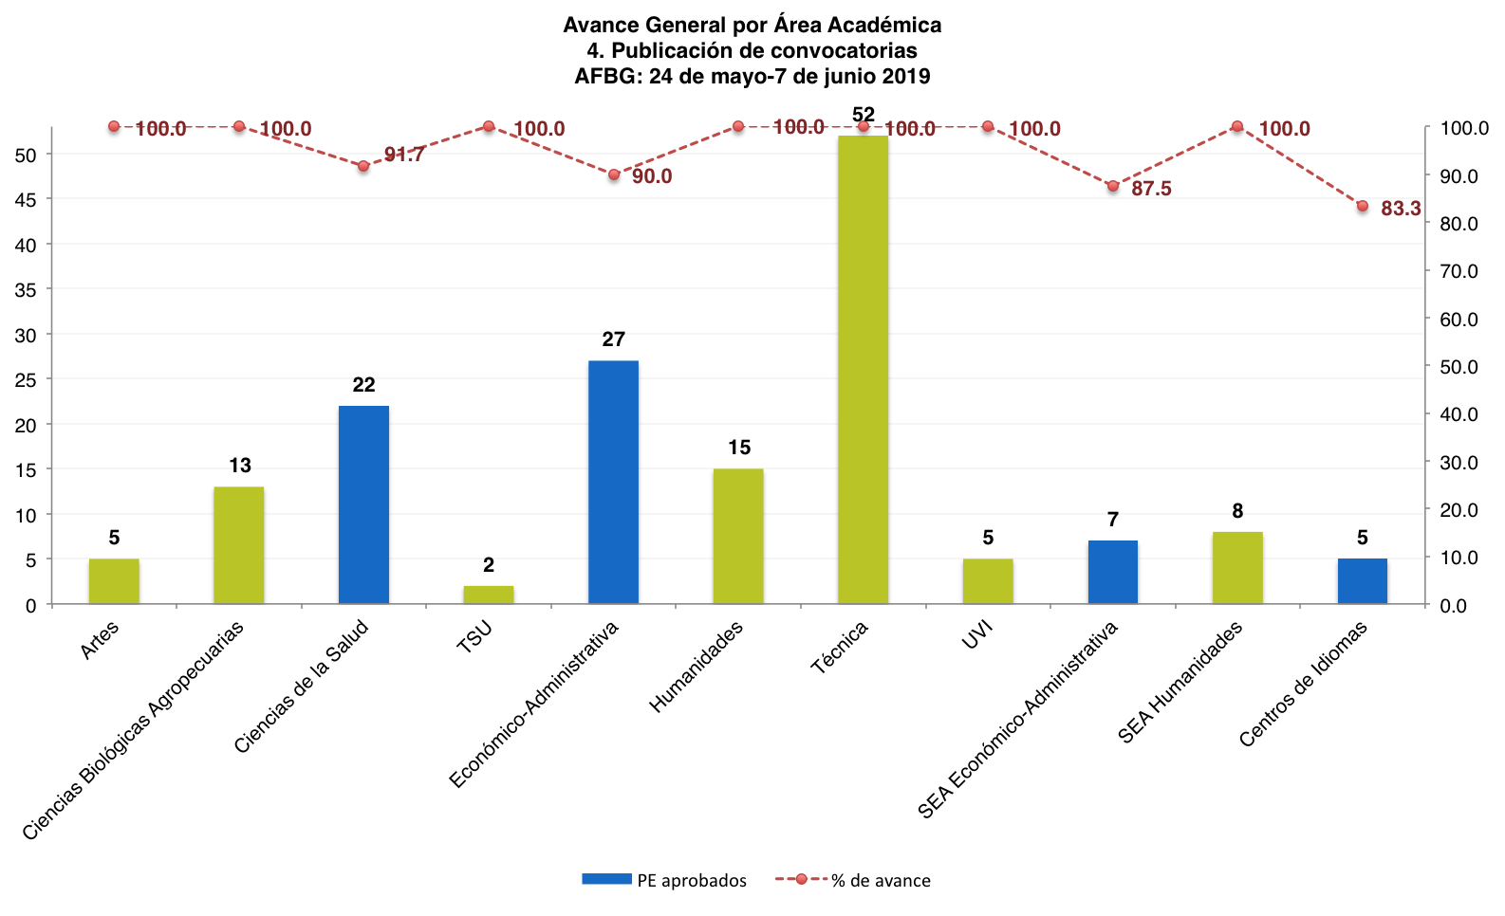

Slide 27
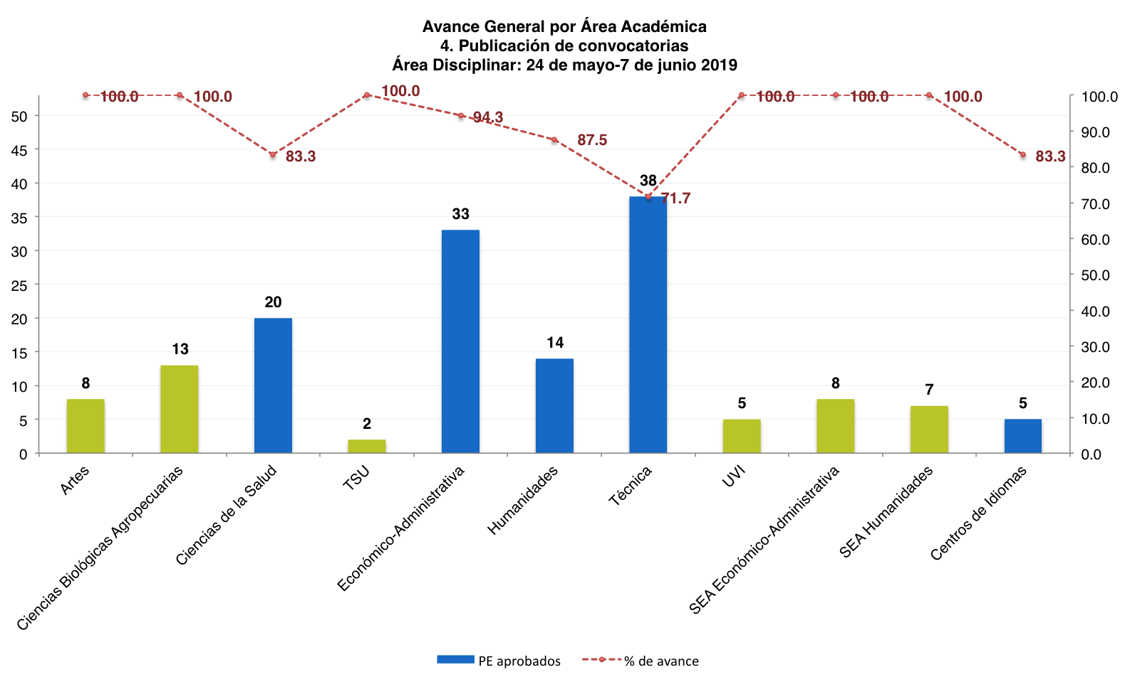

Slide 28
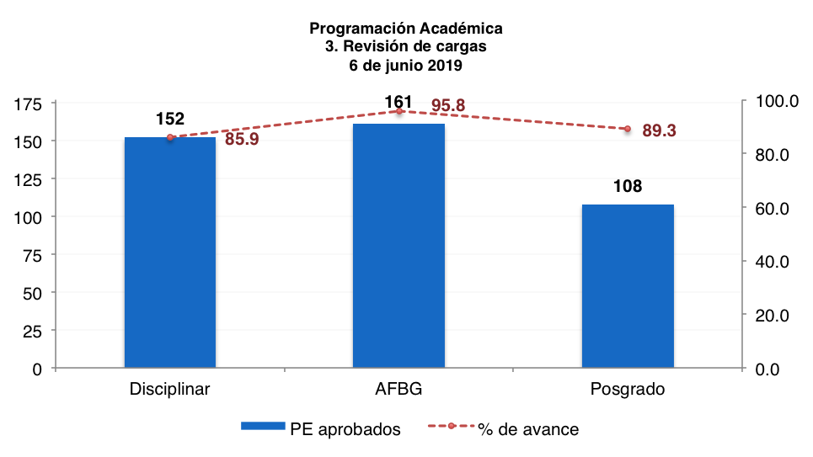
6 de junio

Slide 29
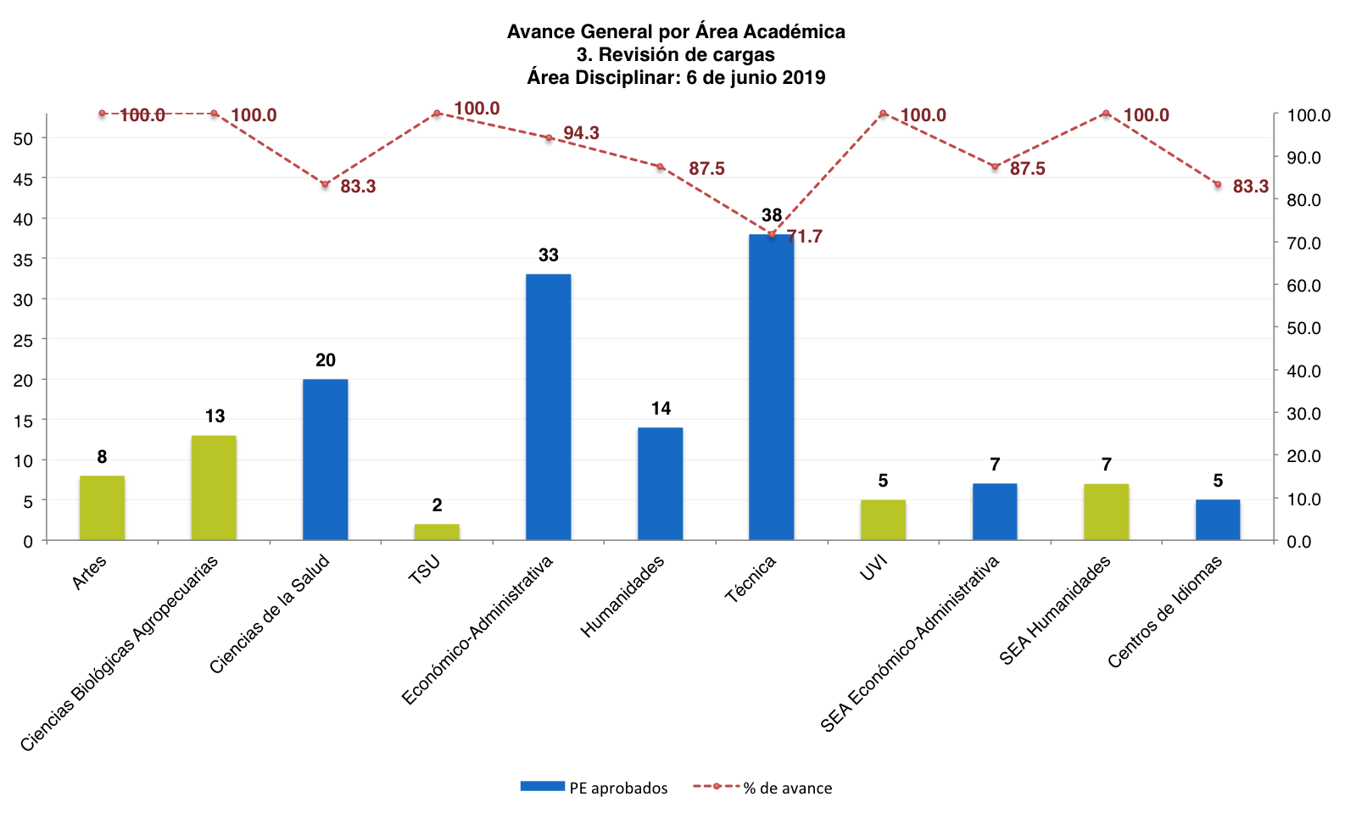

Slide 30
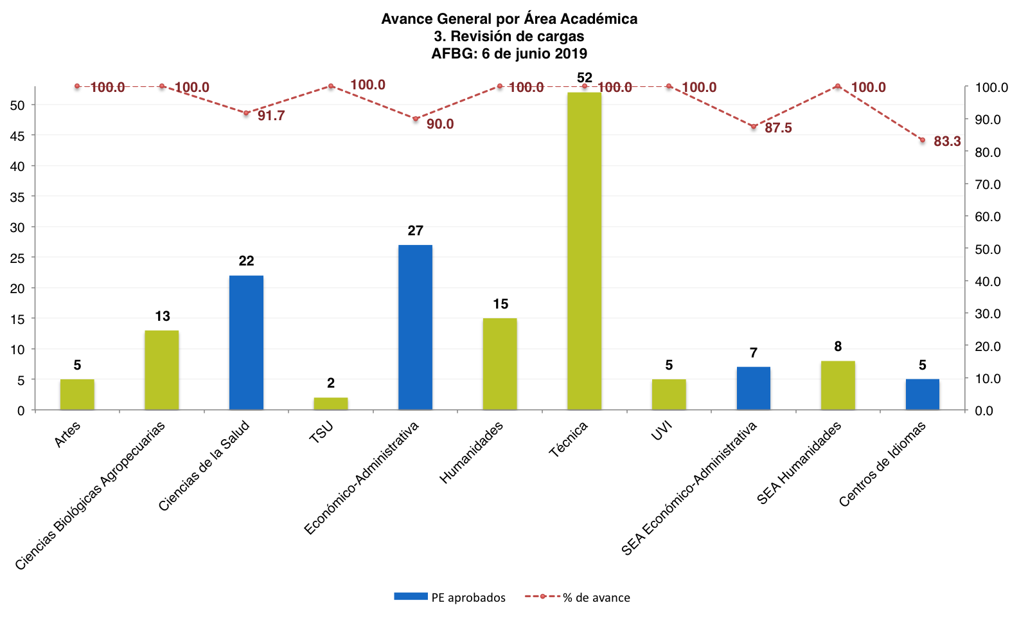

Slide 31
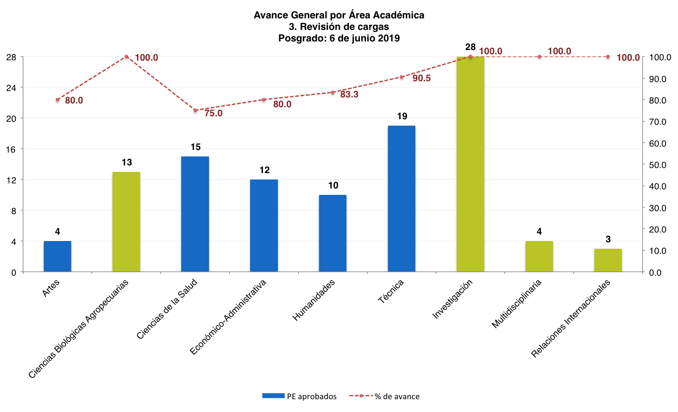

Slide 33
Dirección General de Administración Escolar
Recomendaciones para realizar la programación académica
SSASECT
Cupo.
Horario.
Docente.
Modo de Calif.
Planta física.
Respuesta a voz.
Activo.
Listas cruzadas.
  Deshacer las que son por estatuto 1996.
  Realizar por actualización de planes de estudio.
  El nrc del plan de estudios más reciente en el cual se configura todo.
  ci tiene que hacer listas cruzadas en caso de que se inscriban alumnos de programas recientes.

Slide 34
SSARRES
Escuela: Es la que imparte, solo un código.
Carrera: Insertar código de su carrera.
Clase: R8.
Nivel: lc.
Grado: Vacío.
Programa: Código del Programa Académico de los alumnos que van a inscribirse.
Campus: Al que le pertenece el nrc.
Modalidad: Vacío excepto csco y fispa.

Slide 35
SSAOVRR
Listas Cruzadas el nrc del Programa Educativo más reciente se va a mofac.
En escuela se inserta el código de la escuela que paga la ee.
Marcar impartir.
Va el titular de la ee, aún cuando no impartan; o vacío, si no hay titular.
Número de horas.
Sección.
Subgrupo.
Estos datos se obtienen de rh.

Slide 36
pe que utilizan nuevos códigos del afbg (bgre)
Ciencias Políticas y Gestión Pública. | Nutrición.
Derecho con Enfoque de Pluralismo Jurídico. | Gestión y Dirección de Negocios.
Enseñanza de las Artes. | Geografía
Pedagogía sea. | Administración sea.
Pedagogía. | Administración.
Economía. | Administración Turística.
Educación Física, Deporte y Recreación. | Contaduría sea.
Estadística. | Contaduría.
Logística Internacional y Aduanas. | Cirujano Dentista.
Médico Cirujano. | Psicología.
Reportes
syrprac.
syrpaor.

Slide 37
Configuración de las Experiencias del Área Básica General 201701
Código CAPP | Requisito | Experiencias Educativas | OE | RD | M | E | Ca | HT | HP | HO | C | AF
bgre 80001 |  | Literacidad digital. | C | I | T | Ief | Ob | 0 | 0 | 6 | 4 | BG
bgre 80002 |  | Pensamiento crítico para la solución de problemas. | C | I | CT | Ief | Ob | 0 | 0 | 4 | 4 | BG
bgre 80003 |  | Lengua I. | C | I | T | Ief | Ob | 0 | 0 | 6 | 4 | BG
bgre 80004 | Lengua I | Lengua II. | C | I | T | Ief | Ob | 0 | 0 | 6 | 4 | BG
bgre 80005 |  | Lectura y redacción de textos académicos. | C | I | CT | Ief | Ob | 0 | 0 | 4 | 4 | BG

Slide 38
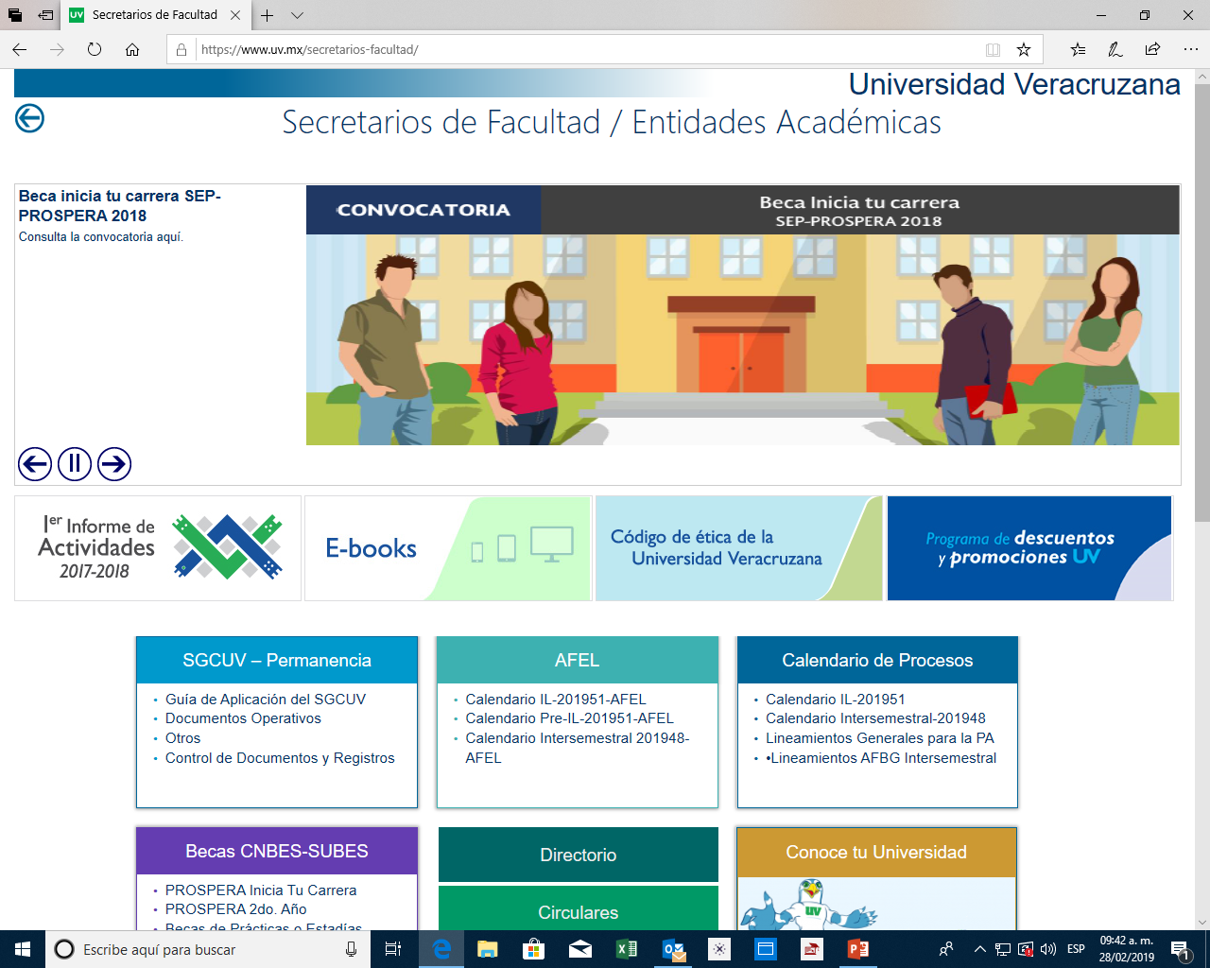
Instructivo de programación académica
Liga: https://www.uv.mx/secretarios-facultad/

Slide 39
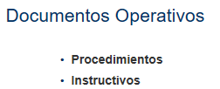
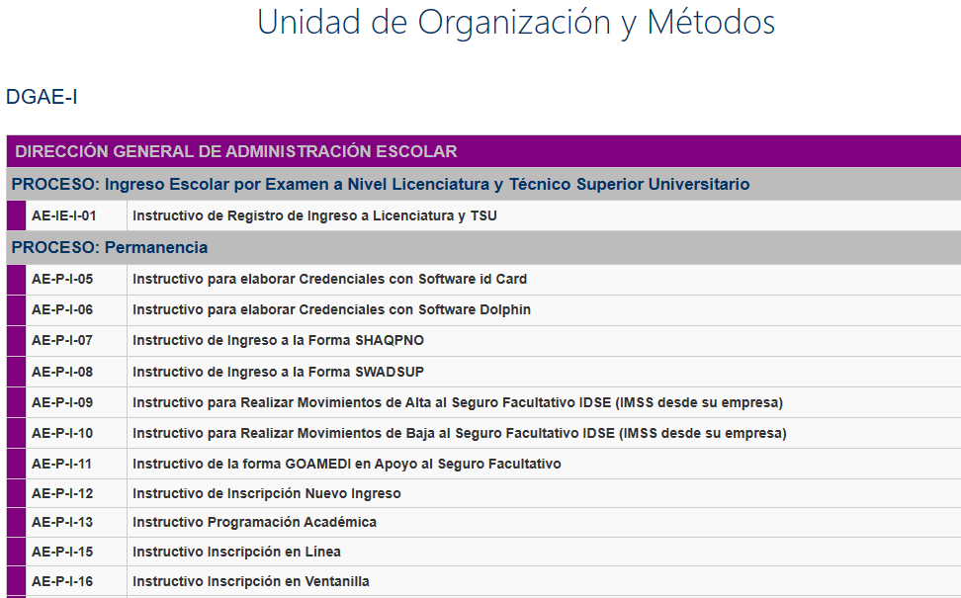

Slide 40
Áreas Académicas
Recomendaciones
Difundir a toda la comunidad académica y administrativa el calendario, la circular de la programación académica, y las políticas de descargas, enfatizando los procesos en los que deben participar como: tutoría académica, solicitud de descarga académica, año sabático, licencia o solicitud de asignación de carga, reubicación temporal o definitiva, entre otros.
Para lograr con éxito la programación académica, cumplir con las actividades en las fechas establecidas en el cronograma, manteniendo el contacto permanente con el respectivo Coordinador Académico de Área.
Difundir a la comunidad los resultados de planea, preferentemente a través de los órganos colegiados oficiales como son el H. Consejo Técnico y las Academias.
Cargar el área disciplinar, el área básica y posgrado de forma simultánea.

Slide 41
Recomendaciones
Analizar en el seno del H. Consejo Técnico, u Órgano equivalente sobre la pertinencia y contribución a la Entidad de las descargas parciales, y si éstas se apegan y cumplen estrictamente con las políticas institucionales establecidas para dicho fin.
Realizar el análisis de los resultados de planea, y propiciar el máximo avance de los estudiantes, tratando de atender la problemática de las ee que resultan en los «cuellos de botella».
Sensibilizar a los docentes en cuanto a cambio de horario y/o de ee a impartir, siempre que cumplan con el perfil profesional requerido, evitando traslape de horarios y no se vean violentados los derechos laborales.
Revisar el total de horas base de los académicos en relación al periodo escolar homólogo anterior, como estrategia de validación de la carga académica y banco de horas (individual y general) del pe.

Slide 42
Recomendaciones
En el caso de que en las ee convocadas bajo el tipo de contratación ipp en el periodo escolar homólogo anterior, el académico haya tenido como resultado: favorable y exista la continuidad de dicha comisión o designación, incorporar en las observaciones de la forma hwmofac el nombre del académico para su ratificación o especificar si saldrá a convocatoria por renuncia por escrito del académico favorecido.
En el mismo rubro de observaciones de la forma hwmofac, especificar con qué tipo de contratación será(n) convocada(s) la(s) ee vacantes (ipp, iod o ippl).
Verificar y registrar los tipos de carga en la forma hwmofac (co, cc o acc).
Reducir, en la medida de lo posible, las horas no devengadas siempre que se respete el perfil profesional requerido en alguna ee vacante, mediante el procedimiento oficial.

Slide 43
Recomendaciones
En los casos donde se delegue la captura de información de ssasect, supervisar y revisar que los datos sean correctos, así como la forma hwmofac, que permitirá la emisión del reporte syrippa.
Involucrar a los coordinadores de posgrado en la programación de licenciatura.
Notificar en tiempo y forma la conclusión y envío de la programación al Área Académica correspondiente para seguimiento, hasta que ésta haya sido autorizada.
Observar y cumplir con los diversos procesos establecidos en el cronograma institucional para la programación académica.
Observar y cumplir con la normatividad vigente aplicable.

Slide 44
Recomendaciones
En los casos de rediseño de planes, realizar el análisis de trayectoria y modificación de carga académica de docentes con horas planta, conjuntamente, con las áreas respectivas para detectar las necesidades académicas, presupuestales y laborales (ampliación de banco de horas).
Las actividades de la programación no concluye con los resultados de las convocatorias, también se incluyen las tareas de cierres y aperturas de experiencias educativas, avisos y designaciones por ct, así como el seguimiento de las contrataciones.
Revisión de las vacantes en el sisper, así como la disminución de las mismas, conforme se envían las propuestas correspondientes.
Comunicación e involucramiento del administrador con respecto a las contrataciones, para evitar falta de pago y excesos de pagos.
Tener presente el Reglamento de Responsabilidades Administrativas.

Slide 45
Dirección General de Recursos Humanos
Recomendaciones
Cumplir en tiempo y forma con lo estipulado en el Cronograma de actividades para la programación académica.
Llevar a cabo la validación de la carga académica de los tc, mt y Asignatura, plaza, categoría, clave programática, tipo de contratación, carga obligatoria e indicadores desde la programación académica.
Eliminar las horas de asignatura con las ee vacantes, de acuerdo al perfil antes de convocar.
Validación de la documentación en el sitio de colaboración «ingreso».
Seguimiento a las ee vacantes que se encuentran en el Sistema de personal (sisper), para cubrir los salarios, cierres, aperturas, formatos de modificación de carga académica (syrcdac), actualización de horarios, etcétera.

Slide 46
Conceptos para el control y manejo del Banco de horas
Dirección de Presupuestos
Concepto | Descripción
Banco de horas | Disponibilidad Presupuestal en horas que la Secretaría de Administración y Finanzas, a través de la Dirección de Presupuestos, pone a disposición de las Direcciones Generales de Áreas Académicas, Dirección del Área de Formación Básica General y Dirección General de Relaciones Internacionales, para su consideración en la Programación Académica como parte de la planeación de la Oferta Educativa durante un periodo escolar. Se enviará el 30 de septiembre a las áreas antes mencionadas.
Horas pago | Generan una erogación al pe que oferta. Corresponden a docentes cuya plaza se encuentra adscrita al programa para el que se determina la oferta educativa, en la autorización se identifican con la actividad docente: Normal y Transitoria (Reubicación temporal).
Horas no pago | No generan una erogación adicional al pe que oferta Complemento de Carga (Docentes de otros programas, Investigadores, Técnicos Académicos, Ejecutantes, Instructores e Invitados) y Carga Obligatoria (Funcionarios Académicos con carga de docencia sin pago adicional) En la autorización se identifican con la actividad docente: Complemento de Carga, Carga Obligatoria, Accesoria e Invitado.

Slide 47
Modificaciones al Banco de horas
Para el periodo agosto-enero se podrá realizar, durante la etapa de aprobación financiera, la ampliación temporal del banco de horas para el programa educativo que lo requiera, previo análisis y gestión que realizará el Área Académica correspondiente. De identificar horas de ampliación en el periodo febrero-julio podrá solicitar transferencia o reprogramación de horas.
Transferencia (aplica para los dos periodos) | Cuando un pe requiere horas adicionales por tener ampliación, éstas pueden cubrirse con las horas disponibles de otro programa (mismo periodo), misma zona económica, área académica y misma área de formación, regresando estas horas a su programa de origen al término del ejercicio.
Reprogramación (aplica al periodo feb-jul) | Cuando un pe requiere horas adicionales por tener ampliación, se disponen de las horas del siguiente periodo (agosto-enero), regresando estas horas a su programa de origen al término del ejercicio.

Slide 48
Aprobación del Banco de horas
Una ampliación definitiva debe estar sujeta a revisión y aprobación por parte del Área Académica, quien indicará si es procedente o no, ya que será ésta quien gestione la autorización ante la Secretaría de Administración y Finanzas vía Secretaría Académica.
Para realizar una modificación al banco de horas por transferencias, se requiere de la solicitud vía correo electrónico de los coordinadores de las Direcciones Generales de Áreas Académicas, Dirección del Área de Formación Básica General y Dirección General de Relaciones Internacionales.
Todas las secciones que se aperturan requieren validación presupuestal en las horas solicitadas, con asignación o ratificación de número de plaza.
Los campos de validación presupuestal son: Dependencia, Programa, Número de Plaza, Puesto, Categoría, Horas Autorizadas (Horas Pago), tanto en la aprobación inicial como en las modificaciones adicionales.
Para los programas educativos de nueva creación y para los que actualizan Plan de Estudios, es necesario contar con una proyección del comportamiento de la oferta académica de la primera generación hasta su egreso, así como la equivalencia de experiencias educativas, con el fin de contar con información que nos permita identificar el impacto presupuestal en el banco de horas; dichas horas no podrán dar disponibilidad a otros programas.

Slide 49
Dirección de Presupuestos
Recomendaciones
Programar las horas «Pago» según su disponibilidad para el periodo, haciendo uso racional del Banco de horas, ajustando la oferta a las necesidades de la matrícula.
Considerar que el Banco de horas puede estar disminuido por transferir horas a otros pe, o reprogramaciones del periodo agosto-enero al periodo febrero-julio.
Vigilar el impacto de la programación de secciones, identificando en los totales del banco de horas la diferencia (disponible contra solicitud), donde un número negativo significa ampliación y un número positivo significa horas disponibles.
Supervisar el Banco de horas que se despliega al final del reporte (syrippa) como un cuadro resumen por puesto, tipo de contratación e indicador de pago.
Al existir una ampliación, es necesario una comunicación estrecha con el Área Académica para el análisis y aprobación de las modificaciones según corresponda.

Slide 50
Centro de Investigación e Innovación en Educación Superior ciies
planea uv

Slide 51
Contactos Programación Académica
Área | Nombre | Correo | Extensión
Artes | Lic. Arletthe Lucero Pacheco Vázquez | lucpacheco@uv.mx | 11141
Ciencias Biológicas-Agropecuarias | Lic. María Guadalupe Gasca León | magasca@uv.mx | 11119
Ciencias de la Salud | Lic. Estela Hernández Hernández | eshernandez@uv.mx | 11115
 | Mtra. Carmita Yolanda Labourdet Sánchez | clabourdet@uv.mx | 11064
 | Mtra. Ana María González Aguilar | anagonzalez@uv.mx | 11064
Económico-Administrativa | Mtro. Luis Alberto López Cámara | llopez@uv.mx | 11123
Humanidades | Mtro. Alejandro Hernández Gris | alejahernandez@uv.mx | 11132
 | Mtra. Adriana Elena Alarcón Reséndiz | adalarcon@uv.mx | 11132
Técnica | Lic. Gladis Acosta Sánchez | gacosta@uv.mx | 11121
 | Ing. Yoshelin Rodríguez Moreno | yosrodriguez@uv.mx | 11121
 | Lic. María del Rosario Durán Olvera | roduran@uv.mx | 11121
Secretaría Académica | Dr. Abigael Xilot Sánchez | axilot@uv.mx | 11118
 | Lic. Maricela Ventura Vázquez | maventura@uv.mx | 11175
 | Lic. Emma Mora Pablo | emmora@uv.mx | 11175
Dirección General de Desarrollo Académico e Innovación Educativa | Mtro. Miguel Ángel Barradas Gerón | anbarradas@uv.mx | 18106
 | Mtra. Alejandra Yamel Assad Meza | aassad@uv.mx | 18900
Centro de Investigación e Innovación en Educación Superior | Dr. Ragueb Chaín Revuelta | rchain@uv.mx | 13880
 | Mtro. Carlos García Trujillo | carlogarcia@uv.mx | 13880
Dirección General de Administración Escolar | Mtra. Blanca Estela Sánchez Hernández | bsanchez@uv.mx | 11263
 | Lic. Margarito Hernández Pérez | mahernandez@uv.mx | 11626
 | Lic. Araceli Tercero Olvera | artercero@uv.mx | 11695
Departamento de Control de Personal Académico | Lic. Guadalupe González Guzmán | gugonzalez@uv.m | 11797
Dirección de Presupuestos | Mtra. Mónica Grisel Rivera Bautista | morivera@uv.mx | 11207
 | Mtra. Nancy García Basilio | nancygarcia@uv.mx | 11235

